Slide 1
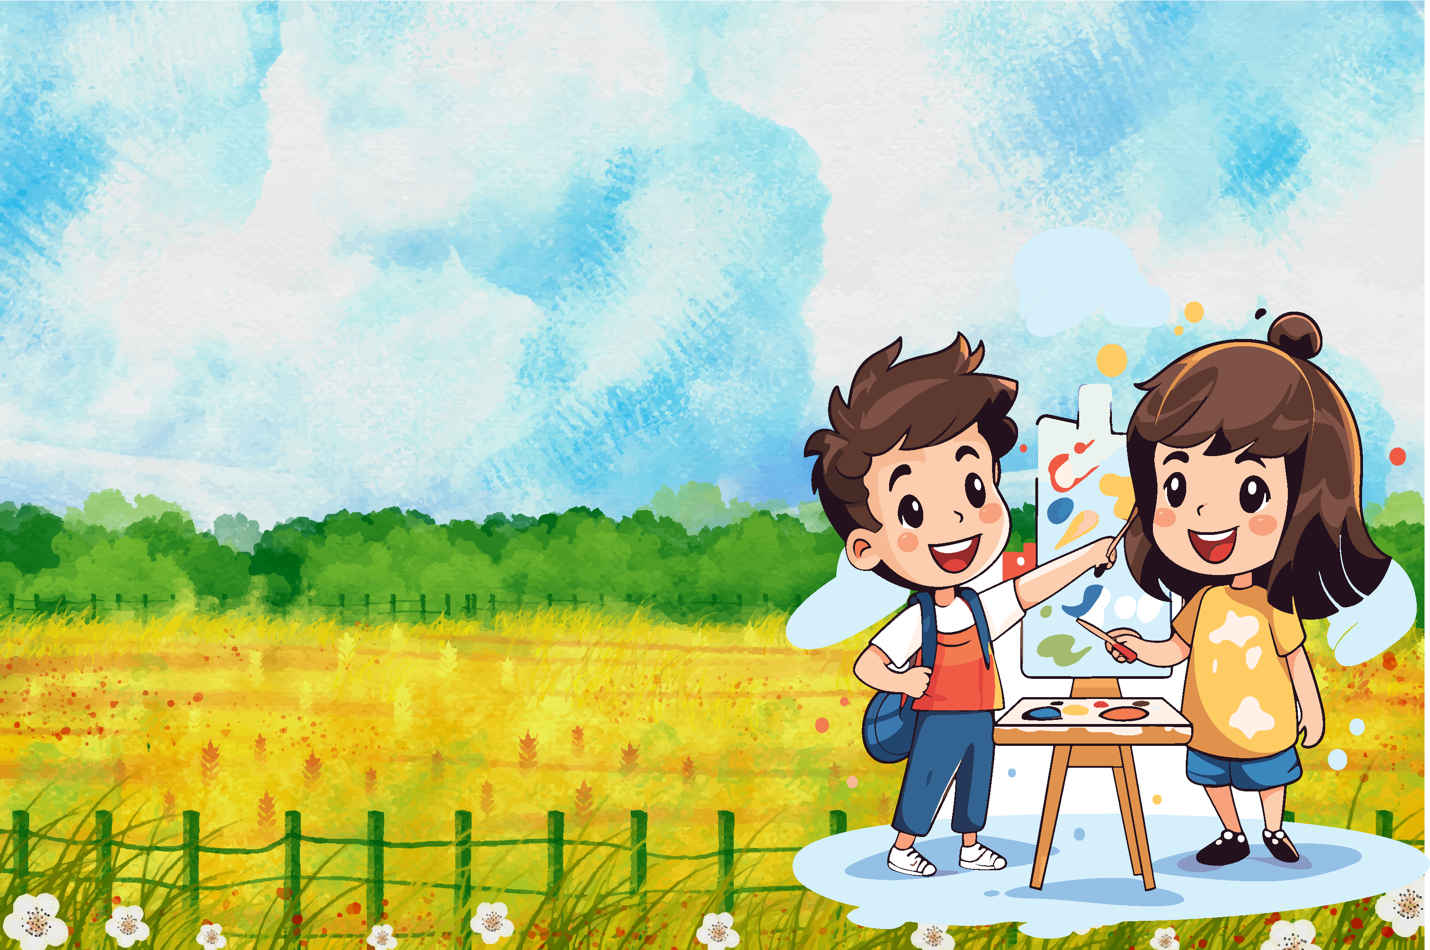
ỦY BAN NHÂN DÂN THÀNH PHỐ CHÍ LINH
TRƯỜNG TIỂU HỌC HOÀNG TIẾN
CHÀO MỪNG THẦY CÔ
CHÒA MỪNG THẦY CÔ
VỀ THĂM LỚP 2B
VỀ THĂM LỚP 2

Slide 2
KHỞI ĐỘNG

Slide 4
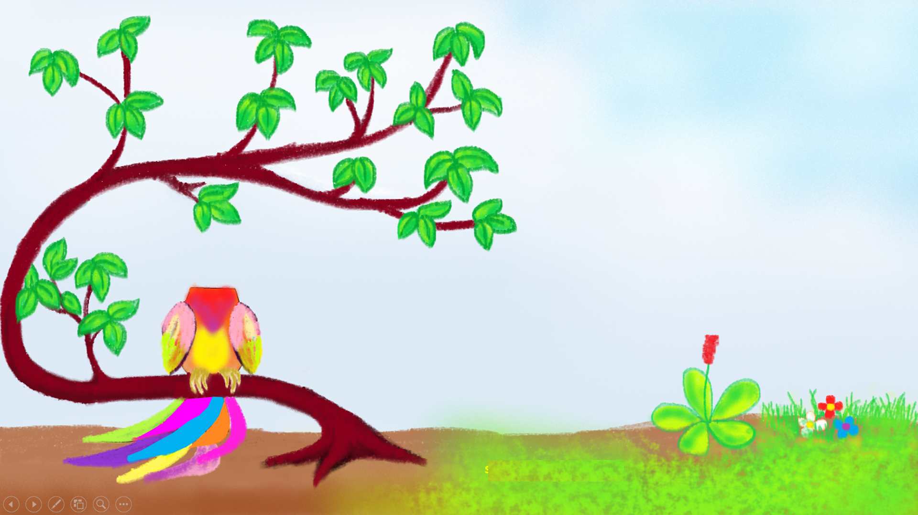
TRÒ CHƠI

Slide 5
Muốn ăn khế thì phải trả lời đúng những câu hỏi mà ta đưa ra.
Ăn một quả khế
Trả một cục vàng,
May túi ba gang
Mang theo mà đựng.

Slide 6
Trong bài “Sân trường em”
Những chi tiết nào tả sân trường, lớp học vắng lặng trong những ngày hè?
Trong bài “Sân trường em”
Cái gì đang mời gọi các bạn học sinh bước vào năm học mới?
Bài thơ “ Sân trường em ” nói lên điều gì ?
Trong bài “Sân trường em”
Ai mong chờ các bạn học sinh bước vào năm học mới
Nơi em đến học hàng ngày (Gồm 9 chữ cái bắt đầu bằng chữ T ).
Bài thơ là suy nghĩ, cảm nhận của bạn học sinh về sân trường trong những ngày hè và khi học sinh trở lại trường.
Trong lớp, bảng đen mơ về phấn trắng. Ngoài sân trường vắng lặng, chỉ nghe tiếng lá cây thì thầm cùng bóng nắng.
Trường học.
Tiếng trống
Thầy cô
Notes:
Thầy cô bấm vào quả khế để chọn câu hỏi.
Bấm tam giác màu tím để hiện đáp án, bấm tam giác đỏ để mất câu hỏi và câu trả lời.

Slide 7
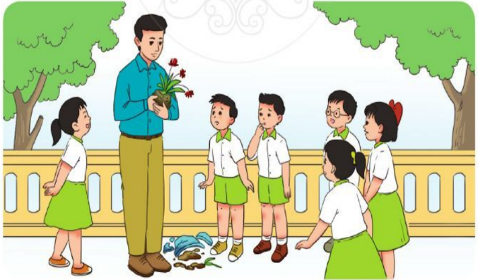

Slide 8
TIẾNG VIỆT 2
Tập 1
Tiếng Việt
Bài đọc 2: Chậu hoa

Slide 9
Chậu hoa
ĐỌC MẪU
1. Giờ ra chơi, thầy giáo vừa kịp viết lên bảng mấy chữ mẫu cho tiết sau thì nghe tiếng “rầm” ngoài hành lang.
Nhóm học trò nhao nhao:
- Bạn Huy làm vỡ chậu hoa.
Cậu bé Huy buồn bã:
- Em xin lỗi thầy. Nhưng tại bạn Lân đẩy em đấy ạ.
- Thưa thầy, em chỉ va vào bạn thôi. - Lân nói.
2. Thầy giáo nâng cây hoa lên, nói:
- Trước hết, phải cứu cây hoa đã!
Rồi thầy hỏi:
- Các em thử nghĩ xem, nếu cây hoa biết nói, nó sẽ nói gì với các em? Nhiều ý kiến được đưa ra: “Các bạn có thương tôi không?”, “Tôi sẽ không nở hoa được nữa!”,…
Thầy giáo mỉm cười:
- Các em mang chiếc xô nhựa đến đây, trồng tạm cây hoa vào đó. Ngày mai, ta sẽ tìm cho nó một cái chậu mới. Được không nào?
Nghe thầy nói, Lân cũng nhận lỗi. Lân xin lỗi thầy và các bạn.
3. Sau hồi trống vào lớp, cây hoa đã được nằm trong xô nhựa. Ngày mai, nó sẽ được đặt vào một chiếc chậu mới.
Theo A-mô-na-svi-li (Vũ Nho Dịch)

Slide 10
Chậu hoa
ĐỌC NỐI TIẾP CÂU
1. Giờ ra chơi, thầy giáo vừa kịp viết lên bảng mấy chữ mẫu cho tiết sau thì nghe tiếng “rầm” ngoài hành lang.
Nhóm học trò nhao nhao:
- Bạn Huy làm vỡ chậu hoa.
Cậu bé Huy buồn bã:
- Em xin lỗi thầy. Nhưng tại bạn Lân đẩy em đấy ạ.
- Thưa thầy, em chỉ va vào bạn thôi. - Lân nói.
2. Thầy giáo nâng cây hoa lên, nói:
– Trước hết, phải cứu cây hoa đã!
Rồi thầy hỏi:
- Các em thử nghĩ xem, nếu cây hoa biết nói, nó sẽ nói gì với các em? Nhiều ý kiến được đưa ra: “Các bạn có thương tôi không?”, “Tôi sẽ không nở hoa được nữa!”,…
Thầy giáo mỉm cười:
- Các em mang chiếc xô nhựa đến đây, trồng tạm cây hoa vào đó. Ngày mai, ta sẽ tìm cho nó một cái chậu mới. Được không nào?
Nghe thầy nói, Lân cũng nhận lỗi. Lân xin lỗi thầy và các bạn.
3. Sau hồi trống vào lớp, cây hoa đã được nằm trong xô nhựa. Ngày mai, nó sẽ được đặt vào một chiếc chậu mới.
Theo A-mô-na-svi-li (Vũ Nho Dịch)

Slide 11
LUYỆN ĐỌC TỪ KHÓ
hành lang
nhao nhao
buồn bã
nhận lỗi
hồi trống

Slide 12
Chậu hoa
ĐỌC ĐOẠN
BÀI ĐỌC CHIA LÀM MẤY ĐOẠN?
1.Giờ ra chơi, thầy giáo vừa kịp viết lên bảng mấy chữ mẫu cho tiết sau thì nghe tiếng “rầm” ngoài hành lang.
Nhóm học trò nhao nhao:
- Bạn Huy làm vỡ chậu hoa.
Cậu bé Huy buồn bã:
- Em xin lỗi thầy. Nhưng tại bạn Lân đẩy em đấy ạ.
- Thưa thầy, em chỉ va vào bạn thôi. - Lân nói.
2. Thầy giáo nâng cây hoa lên, nói:
– Trước hết, phải cứu cây hoa đã!
Rồi thầy hỏi:
- Các em thử nghĩ xem, nếu cây hoa biết nói, nó sẽ nói gì với các em? Nhiều ý kiến được đưa ra: “Các bạn có thương tôi không?”, “Tôi sẽ không nở hoa được nữa!”,…
Thầy giáo mỉm cười:
- Các em mang chiếc xô nhựa đến đây, trồng tạm cây hoa vào đó. Ngày mai, ta sẽ tìm cho nó một cái chậu mới. Được không nào?
Nghe thầy nói, Lân cũng nhận lỗi. Lân xin lỗi thầy và các bạn.
3. Sau hồi trống vào lớp, cây hoa đã được nằm trong xô nhựa. Ngày mai, nó sẽ được đặt vào một chiếc chậu mới.
Theo A-mô-na-svi-li (Vũ Nho Dịch)
1
2
3

Slide 13
LUYỆN ĐỌC CÂU
Giờ ra chơi, thầy giáo vừa kịp viết lên bảng mấy chữ mẫu cho tiết học sau thì nghe tiếng “rầm” ngoài hành lang.

Slide 14
Chậu hoa
ĐỌC ĐOẠN
1. Giờ ra chơi, thầy giáo vừa kịp viết lên bảng mấy chữ mẫu cho tiết sau thì nghe tiếng “rầm” ngoài hành lang.
Nhóm học trò nhao nhao:
- Bạn Huy làm vỡ chậu hoa.
Cậu bé Huy buồn bã:
- Em xin lỗi thầy. Nhưng tại bạn Lân đẩy em đấy ạ.
- Thưa thầy, em chỉ va vào bạn thôi. - Lân nói.
2. Thầy giáo nâng cây hoa lên, nói:
– Trước hết, phải cứu cây hoa đã!
Rồi thầy hỏi:
- Các em thử nghĩ xem, nếu cây hoa biết nói, nó sẽ nói gì với các em? Nhiều ý kiến được đưa ra: “Các bạn có thương tôi không?”, “Tôi sẽ không nở hoa được nữa!”,…
Thầy giáo mỉm cười:
- Các em mang chiếc xô nhựa đến đây, trồng tạm cây hoa vào đó. Ngày mai, ta sẽ tìm cho nó một cái chậu mới. Được không nào?
Nghe thầy nói, Lân cũng nhận lỗi. Lân xin lỗi thầy và các bạn.
3. Sau hồi trống vào lớp, cây hoa đã được nằm trong xô nhựa. Ngày mai, nó sẽ được đặt vào một chiếc chậu mới.
Theo A-mô-na-svi-li (Vũ Nho Dịch)

Slide 15
Chậu hoa
ĐỌC TRONG NHÓM
1. Giờ ra chơi, thầy giáo vừa kịp viết lên bảng mấy chữ mẫu cho tiết sau thì nghe tiếng “rầm” ngoài hành lang.
Nhóm học trò nhao nhao:
- Bạn Huy làm vỡ chậu hoa.
Cậu bé Huy buồn bã:
- Em xin lỗi thầy. Nhưng tại bạn Lân đẩy em đấy ạ.
- Thưa thầy, em chỉ va vào bạn thôi. - Lân nói.
2. Thầy giáo nâng cây hoa lên, nói:
– Trước hết, phải cứu cây hoa đã!
Rồi thầy hỏi:
- Các em thử nghĩ xem, nếu cây hoa biết nói, nó sẽ nói gì với các em? Nhiều ý kiến được đưa ra: “Các bạn có thương tôi không?”, “Tôi sẽ không nở hoa được nữa!”,…
Thầy giáo mỉm cười:
- Các em mang chiếc xô nhựa đến đây, trồng tạm cây hoa vào đó. Ngày mai, ta sẽ tìm cho nó một cái chậu mới. Được không nào?
Nghe thầy nói, Lân cũng nhận lỗi. Lân xin lỗi thầy và các bạn.
3. Sau hồi trống vào lớp, cây hoa đã được nằm trong xô nhựa. Ngày mai, nó sẽ được đặt vào một chiếc chậu mới.
Theo A-mô-na-svi-li (Vũ Nho Dịch)

Slide 16
Chậu hoa
THI ĐỌC
1. Giờ ra chơi, thầy giáo vừa kịp viết lên bảng mấy chữ mẫu cho tiết sau thì nghe tiếng “rầm” ngoài hành lang.
Nhóm học trò nhao nhao:
- Bạn Huy làm vỡ chậu hoa.
Cậu bé Huy buồn bã:
- Em xin lỗi thầy. Nhưng tại bạn Lân đẩy em đấy ạ.
- Thưa thầy, em chỉ va vào bạn thôi. - Lân nói.
2. Thầy giáo nâng cây hoa lên, nói:
– Trước hết, phải cứu cây hoa đã!
Rồi thầy hỏi:
- Các em thử nghĩ xem, nếu cây hoa biết nói, nó sẽ nói gì với các em? Nhiều ý kiến được đưa ra: “Các bạn có thương tôi không?”, “Tôi sẽ không nở hoa được nữa!”,…
Thầy giáo mỉm cười:
- Các em mang chiếc xô nhựa đến đây, trồng tạm cây hoa vào đó. Ngày mai, ta sẽ tìm cho nó một cái chậu mới. Được không nào?
Nghe thầy nói, Lân cũng nhận lỗi. Lân xin lỗi thầy và các bạn.
3. Sau hồi trống vào lớp, cây hoa đã được nằm trong xô nhựa. Ngày mai, nó sẽ được đặt vào một chiếc chậu mới.
Theo A-mô-na-svi-li (Vũ Nho Dịch)

Slide 17
Chậu hoa
ĐỌC CẢ BÀI
1. Giờ ra chơi, thầy giáo vừa kịp viết lên bảng mấy chữ mẫu cho tiết sau thì nghe tiếng “rầm” ngoài hành lang.
Nhóm học trò nhao nhao:
- Bạn Huy làm vỡ chậu hoa.
Cậu bé Huy buồn bã:
- Em xin lỗi thầy. Nhưng tại bạn Lân đẩy em đấy ạ.
- Thưa thầy, em chỉ va vào bạn thôi. - Lân nói.
2. Thầy giáo nâng cây hoa lên, nói:
– Trước hết, phải cứu cây hoa đã!
Rồi thầy hỏi:
- Các em thử nghĩ xem, nếu cây hoa biết nói, nó sẽ nói gì với các em? Nhiều ý kiến được đưa ra: “Các bạn có thương tôi không?”, “Tôi sẽ không nở hoa được nữa!”,…
Thầy giáo mỉm cười:
- Các em mang chiếc xô nhựa đến đây, trồng tạm cây hoa vào đó. Ngày mai, ta sẽ tìm cho nó một cái chậu mới. Được không nào?
Nghe thầy nói, Lân cũng nhận lỗi. Lân xin lỗi thầy và các bạn.
3. Sau hồi trống vào lớp, cây hoa đã được nằm trong xô nhựa. Ngày mai, nó sẽ được đặt vào một chiếc chậu mới.
Theo A-mô-na-svi-li (Vũ Nho Dịch)

Slide 18
HOẠT ĐỘNG NỐI TIẾP
Củng cố - dặn dò
- Chia sẻ bài học với người thân.
Chuẩn bị bài mới

Slide 20
Đọc hiểu

Slide 21
Chậu hoa
ĐỌC ĐOẠN
1. Giờ ra chơi, thầy giáo vừa kịp viết lên bảng mấy chữ mẫu cho tiết sau thì nghe tiếng “rầm” ngoài hành lang.
Nhóm học trò nhao nhao:
- Bạn Huy làm vỡ chậu hoa.
Cậu bé Huy buồn bã:
- Em xin lỗi thầy. Nhưng tại bạn Lân đẩy em đấy ạ.
- Thưa thầy, em chỉ va vào bạn thôi. - Lân nói.
2. Thầy giáo nâng cây hoa lên, nói:
– Trước hết, phải cứu cây hoa đã!
Rồi thầy hỏi:
- Các em thử nghĩ xem, nếu cây hoa biết nói, nó sẽ nói gì với các em? Nhiều ý kiến được đưa ra: “Các bạn có thương tôi không?”, “Tôi sẽ không nở hoa được nữa!”,…
Thầy giáo mỉm cười:
- Các em mang chiếc xô nhựa đến đây, trồng tạm cây hoa vào đó. Ngày mai, ta sẽ tìm cho nó một cái chậu mới. Được không nào?
Nghe thầy nói, Lân cũng nhận lỗi. Lân xin lỗi thầy và các bạn.
3. Sau hồi trống vào lớp, cây hoa đã được nằm trong xô nhựa. Ngày mai, nó sẽ được đặt vào một chiếc chậu mới.
Theo A-mô-na-svi-li (Vũ Nho Dịch)

Slide 22
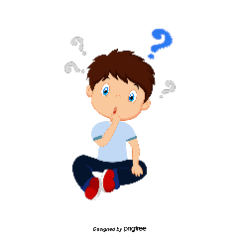
? ĐỌC HIỂU
1. Chuyện gì xảy ra ngoài hành lang khi thầy giáo đang viết bài?
2. Thầy giáo nói gì với nhóm học trò đang vây quanh ?
3. Các bạn trong lớp tưởng tượng cây hoa nói gì ?
4. Em có thích cách giải quyết sự việc của thầy giáo không ? Chọn câu trả lời của em:
a). Không, vì thầy chưa làm rõ ai mắc lỗi nặng hơn.
b). Có, vì thầy đã hướng suy nghĩ của học sinh vào việc cứu cây hoa.
c). Có, vì thầy trách cho Huy và Lân phải tranh cãi xem ai có lỗi.

Slide 23
1. Chuyện gì xảy ra ngoài hành lang khi thầy giáo đang viết bài?
- Khi thầy giáo đang viết bài thì nghe tiếng “rầm” ngoài hành lang do bạn Huy làm vỡ chậu hoa.
2. Thầy giáo nói gì với nhóm học trò đang vây quanh?
- Trước hết, phải cứu cây hoa đã!
- Các em thử nghĩ xem, nếu cây hoa biết nói, nó sẽ nói gì với các em.

Slide 24
3. Các bạn trong lớp tưởng tượng cây hoa nói gì?
- Các bạn có thương tôi không?
- Tôi sẽ không nở hoa được nữa!
4. Em có thích cách giải quyết sự việc của thầy giáo không? Chọn câu trả lời của em:
A
Không, vì thầy chưa làm rõ ai mắc lỗi nặng hơn.
B
Có, vì thầy đã hướng suy nghĩ của học sinh vào việc cứu cây hoa.
C
Có, vì thầy tránh cho Huy và Lân phải tranh cãi xem ai có lỗi.

Slide 25
Câu chuyện “ Chậu hoa ” giúp em hiểu điều gì?
Bài đọc giúp em hiểu: Đối với sự việc không mong muốn, trước hết cần tìm cách khắc phục, không vội đổ lỗi cho người khác.

Slide 26
LuyệN tập

Slide 27
1. Tìm lời xin lỗi của Huy trong câu chuyện.
- Em xin lỗi thầy.

Slide 28
2. Sau khi nghe thầy nói, Lân đã nhận ra lỗi của mình. Theo em:
a) Lân nên xin lỗi những ai?
b) Lân xin lỗi như thế nào?
c) Người được Lân xin lỗi sẽ nói gì?
2. Sau khi nghe thầy nói, Lân đã nhận ra lỗi của mình. Theo em:
a) Lân nên xin lỗi những ai?
- Lân nên xin lỗi Huy và thầy giáo, xin lỗi các bạn xung quanh vì đã xảy ra sự việc làm phiền các bạn.

Slide 29
2. Sau khi nghe thầy nói, Lân đã nhận ra lỗi của mình. Theo em:
b) Lân xin lỗi như thế nào?
c) Người được Lân xin lỗi sẽ nói gì?
- Lân xin lỗi bằng sự ăn năn, chân thành mong được tha thứ.
- Lần cậu cẩn thận hơn nhé! Không sao! Ổn cả rồi.

Slide 30
Tớ hiểu rồi không sao đâu!
Huy à! Xin lỗi bạn tớ có lỗi, vô ý va vào bạn.

Slide 31
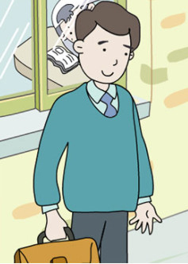
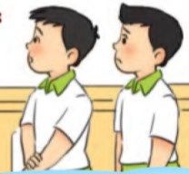
Em biết lỗi là tốt rồi!
Thưa thầy, em xin lỗi thầy ạ!

Slide 32
Không sao cây hoa đã được trồng lại rồi, bạn không cố ý mà!
Mình xin lỗi đã làm phiền các bạn vì việc này!

Slide 34
Chậu hoa
1.Giờ ra chơi, thầy giáo vừa kịp viết lên bảng mấy chữ mẫu cho tiết sau thì nghe tiếng “rầm” ngoài hành lang.
Nhóm học trò nhao nhao:
- Bạn Huy làm vỡ chậu hoa.
Cậu bé Huy buồn bã:
- Em xin lỗi thầy. Nhưng tại bạn Lân đẩy em đấy ạ.
- Thưa thầy, em chỉ va vào bạn thôi. - Lân nói.
2. Thầy giáo nâng cây hoa lên, nói:
– Trước hết, phải cứu cây hoa đã!
Rồi thầy hỏi:
- Các em thử nghĩ xem, nếu cây hoa biết nói, nó sẽ nói gì với các em? Nhiều ý kiến được đưa ra: “Các bạn có thương tôi không?”, “Tôi sẽ không nở hoa được nữa!”,…
Thầy giáo mỉm cười:
- Các em mang chiếc xô nhựa đến đây, trồng tạm cây hoa vào đó. Ngày mai, ta sẽ tìm cho nó một cái chậu mới. Được không nào?
Nghe thầy nói, Lân cũng nhận lỗi. Lân xin lỗi thầy và các bạn.
3. Sau hồi trống vào lớp, cây hoa đã được nằm trong xô nhựa. Ngày mai, nó sẽ được đặt vào một chiếc chậu mới.
Theo A-mô-na-svi-li (Vũ Nho Dịch)

Slide 35
HOẠT ĐỘNG NỐI TIẾP
Củng cố - dặn dò
- Chia sẻ bài học với người thân.
Chuẩn bị bài mới

Slide 36
Hoc10 chúc các em học tốt!

